Slide 1
第一章 人生的青春之问

Slide 2
第一节 人生观是对人生的总看法
一、人生与人生观
二、个人与社会的辩证关系

Slide 3
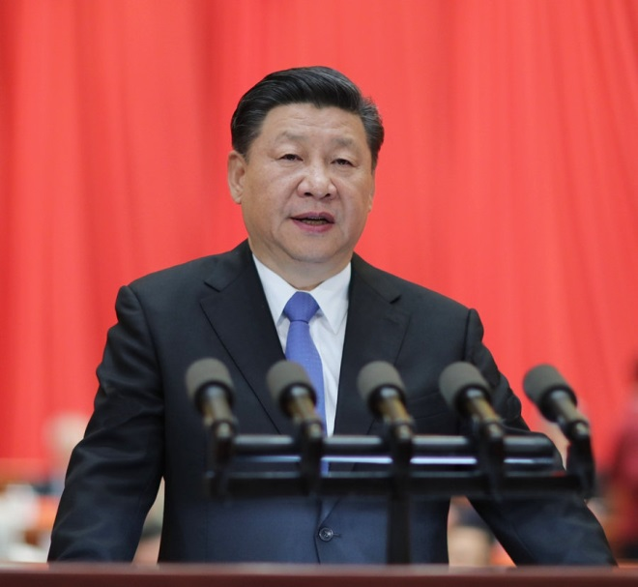
掌握好人生的总钥匙
“要树立正确的世界观、人生观、价值观，掌握了这把总钥匙，再来看看社会万象、人生历程，一切是非、正误、主次，一切真假、善恶、美丑，自然就洞若观火、清澈明了，自然就能作出正确判断、作出正确选择。”

Slide 4
一、人生与人生观
（一）正确认识人的本质
人的本质是什么？

Slide 5
一、人生与人生观
（一）正确认识人的本质
中国
孟子：“人性之善也，犹水之就下也。人无有不善，水无有不下。”
荀子：“人之性恶”
告子：“人性之无分于善不善，犹水之无分于东西也。”
世硕（战国时期）：“人性有善有恶，……善恶在所养焉”
详写内容……点击输入本栏的具体文字，简明扼要的说明分项内容，此为概念图解，请根据您的具体内容酌情修改。详写内容……点击输入本栏的具体文字，简明扼要的说明分项内容，此为概念图解，请根据您的具体内容酌情修改。
字号请根据你的内容多少，及演示需要调整大小。

Slide 6
一、人生与人生观
（一）正确认识人的本质
西方
柏拉图 ：人是长着两条腿没有羽毛的动物
苏格拉底：人是理性动物
亚里士多德：人是政治的动物
拉美特利：人是一架复杂的机器

Slide 7
一、人生与人生观
【讨论】人是动物吗？人和动物有区别吗？

Slide 8
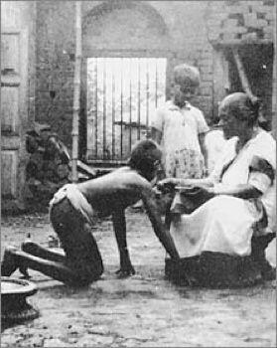
一、人生与人生观
你知道印度“狼孩” 吗？

Slide 9
一、人生与人生观
1920年，印度一个山村，人们在打死一只狼后，在狼窝里发现了两个由狼抚养大的女孩，大的8岁（名卡玛拉），小的2岁（名阿玛拉，因体弱死去）。
狼孩自幼远离人类社会，在狼窝里长大，生活习性与狼别无而二致

Slide 10
一、人生与人生观
不会直立行走，只能用四肢爬行；
白天睡觉，晚上活动，怕光怕火；
不吃素食熟食，只吃生肉；不是用手拿着吃，而是放在地上用牙齿撕咬；
不遮挡身体，不会说话，只会象狼一样引颈长嚎。
卡玛拉在孤儿院用了2年才学会站立，用了9年才学会45个词和几句简单的话，1929年她17岁时去世，智力相当于4岁儿童。

Slide 11
一、人生与人生观
【讨论】
“狼孩”是人吗？
人的本质到底是什么？

Slide 12
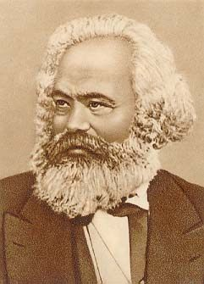
一、人生与人生观
马克思主义对人的本质的科学回答
马克思：
“费尔巴哈把宗教的本质归结于人的本质，但是，人的本质并不是单个人所固有的抽象物。在其现实性上，它是一切社会关系的总和。
----《关于费尔巴哈的提纲》

Slide 13
一、人生与人生观
马克思主义对人的本质的科学回答
人的本质在于他的社会属性
自然属性(人化了的自然属性)
社会属性
一切社会关系的总和
复杂性和多样性的人的本质
人的本质是现实、具体
特定的历史背景和社会关系

Slide 14
一、人生与人生观
狼孩之所以不能成为真正意义上的“人”，是因为它脱离了人类的社会环境，脱离了人类的集体生活，形成不了人所固有的特点，既使具有人的自然属性也不能发展成为真正的人类。

Slide 15
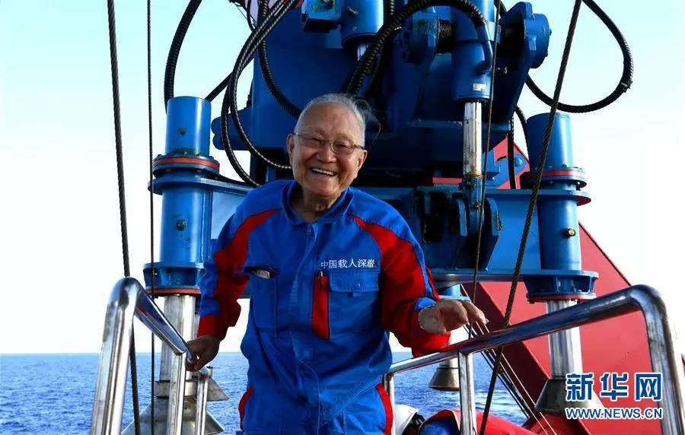
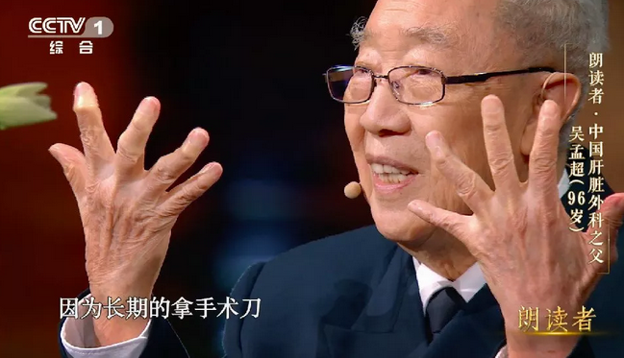
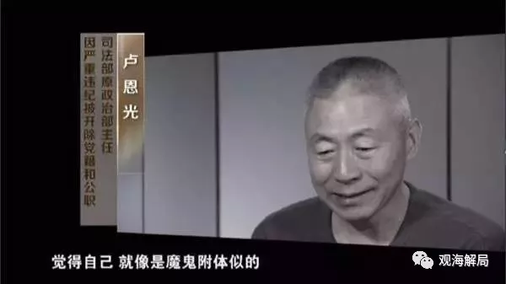
钟扬
汪品先
吴孟超
五假副部
卢恩光
殷沙漫
不同的人有不同的人生，根本区别在于人生观不同
Notes:
1.钟扬：复旦大学党委委员、研究生院院长、生命科学学院教授、博士生导师，中央组织部第六、七、八批援藏干部，教育部长江学者特聘教授，国家杰出青年科学基金获得者，长期从事植物学、生物信息学研究和教学工作，取得一系列重要研究成果。
2017年9月25日，钟扬同志在去内蒙古城川民族干部学院为民族地区干部讲课的出差途中遭遇车祸，不幸逝世，年仅53岁。2018年3月29日，中央宣传部追授钟扬"时代楷模"称号。2018年6月，获得"全国优秀共产党员"称号。
2.汪品先：我国著名海洋地质学家、中国科学院院士、同济大学海洋与地球科学学院教授。他是深海的守望者。如今，年逾八旬的他依然奋战在深海研究的第一线，推动着我国走向深海大洋。他无惧年迈，亲自带头出海，9天内连续三次下潜到一千多米深的西沙海底，探寻海底的秘密。
3.吴孟超：著名肝胆外科专家，中国科学院院士，中国肝脏外科的开拓者和主要创始人之一，被誉为“中国肝胆外科之父”。今年96岁的吴孟超，拯救了超过16000位患者的余生。吴孟超创造了中国医学界乃至世界医学肝胆外科领域的无数个第一。因为他和他的学生，我国的肝癌术后5年生存率由20世纪60~70年代的16.0%，上升到80年代的30.6%和90年代以来的48.6%。到今天，中国肝胆外科的中坚力量，百分之八十是吴孟超的学生、学生的学生和第三代、第四代学生。
4.殷沙漫：1994年出生于广东惠州，吉首大学文学院2013级汉语言文学师范专业，这个温婉坚毅的姑娘在公益这条路上已经走了十年之久。从2006年到2017年，从广东到湘西，始终怀抱着对弱势群体无名的爱，为公益行动坚守10余年，在吉首大学学习期间志愿服务时间超过1300小时，组织公益活动达100多次。
5."五假副部"卢恩光: 司法部原党组成员、政治部原主任。2016年12月涉嫌严重违纪，接受组织调查。2017年5月被开除党籍和公职。2018年2月被提起公诉。2018年4月18日，河南省安阳市中级人民法院公开开庭审理了卢恩光行贿、单位行贿一案。此人年龄造假、学历造假、入党材料造假、工作经历造假、家庭情况造假,人称“五假干部”。

Slide 16
一、人生与人生观
（二）人生观的主要内容
人生观是什么？

Slide 17
一、人生与人生观
（二）人生观的主要内容
人生观需要回答三个问题
人为什么活着？——人生目的
人应当怎样活着？——人生态度
什么样的人生才有价值？——人生价值

Slide 18
一、人生与人生观
（三）人生观与世界观
【世界观】
就是人们对生活在其中的世界以及人与世界的关系的总体看法和根本观点。
【人生观】
是人们在实践中形成的对于人生目的和意义的根本看法。
18

Slide 19
一、人生与人生观
（三）世界观和人生观的关系
世界观
人生观
价值观
决定
世界观
人生观
反作用

Slide 20
二、个人与社会的辩证关系
（一）个人与社会对立统一
（二）个人利益与社会利益的统一
20

Slide 21
第二节 正确的人生观
一、科学高尚的人生追求
二、积极进取的人生态度
三、人生价值的评价与实现
21

Slide 22
一、科学高尚的人生追求
人生需要目的
潘晓讨论：《人生的路啊，怎么越走越窄》
1980年5月一封署名“潘晓” 读者来信发表在《中国青年》杂志上引起了全国范围关于人生观的大讨论，表达了一代青年人生困惑、迷茫。

Slide 23
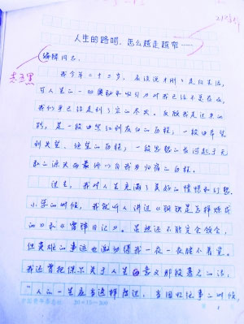
一、科学高尚的人生追求
《人生的路啊，怎么越走越窄》
编辑同志：
我今年二十三岁，应该说才刚刚走向生活，可人生的一切奥秘和吸引力对我已不复存在，我似乎已走到了它的尽头。
如说为革命，显得太空……如说为名，离一般人太远……如说为人类吧，却又和现实联系不起来。

Slide 24
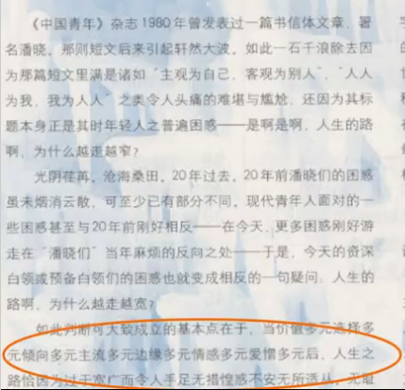
一、科学高尚的人生追求
20年后《北京青年》刊登了：
《人生的路啊，为什么越走越宽》
多元化的社会，人生道路过于宽广，不知如何选择。
迷失人生目的，人生会失去方向！

Slide 25
一、科学高尚的人生追求
人生目的决定人生道路
人生目的决定人生态度
人生目的决定人生价值标准

Slide 26
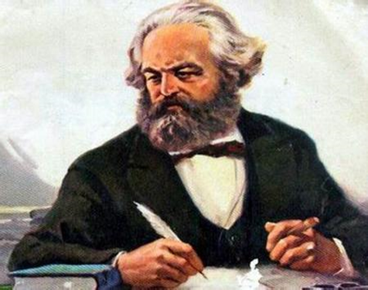
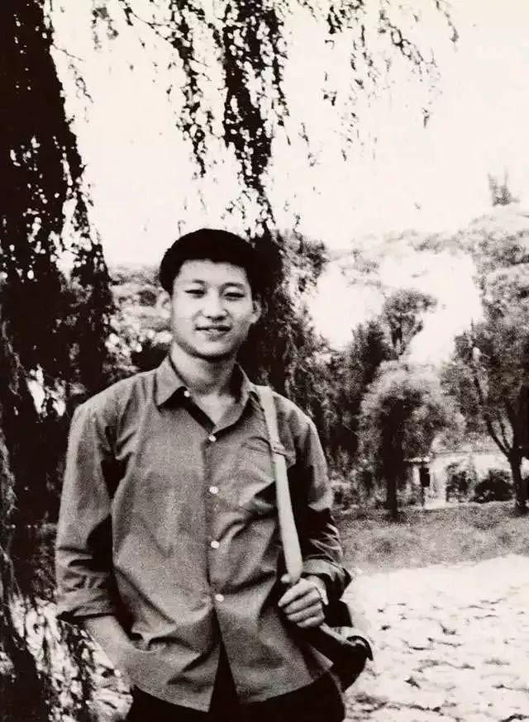
一、科学高尚的人生追求
服务人民，奉献社会

Slide 27
一、科学高尚的人生追求
“如果我们选择了最能为人类而工作的职业，那么，重担就不能把我们压倒，因为这是为大家作出的牺牲；那时我们所享受的就不是可怜的、有限的、自私的乐趣，我们的幸福将属于千百万人，我们的事业将悄然无声地存在下去，但是它会永远发挥作用，而面对我们的骨灰，高尚的人们将洒下热泪。”
——马克思《青年在选择职业时的考虑》

Slide 28
一、科学高尚的人生追求
青年习近平扎根人民，
同人民群众同甘共苦、血肉相连
“我当年到了正定，看到老百姓生活比较贫困、经济社会发展水平比较落后的情形，心里很着急，的确有一股激情、一种志向，想尽快改变这种面貌。”

Slide 29
一、科学高尚的人生追求
“一个人活着的意义，不能以生命长短作为标准，而应该以生命的质量和厚度来衡量。我走之后，头部可留给医学做研究。希望医学能早日攻克这个难题，让那些因为‘渐冻症’而饱受折的人，早日摆脱痛苦……”
北大女博士娄滔
Notes:
娄滔：北京大学历史学系博士。渐冻症患者。
案例出处：人民网2017年10月18日
http://lady.people.com.cn/n1/2017/1018/c1014-29593776.html

Slide 30
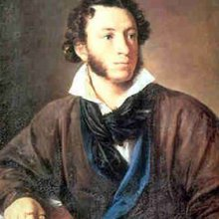
假如生活欺骗了你
（俄）普希金
假如生活欺骗了你
不要悲伤，不要心急
忧郁的日子里需要镇静
相信吧，快乐的日子将会来临
心儿永远向往着未来
现在却常是忧郁
一切都是瞬息
一切都将会过去
而那过去了的
就会成为亲切的怀恋

Slide 31
二、积极进取的人生态度
人生态度
指人们通过生活实践所形成的对人生问题的一种稳定的心理倾向和基本意愿。
“当一天和尚撞一天钟”
“今朝有酒今朝醉”
看破红尘，无欲无求

Slide 32
二、积极进取的人生态度
人生需认真
“世界上怕就怕‘认真’二字,共产党就最讲‘认真’ 。”
人生当务实
目标具体化，而不是束之高阁
实事求是，脚踏实地

Slide 33
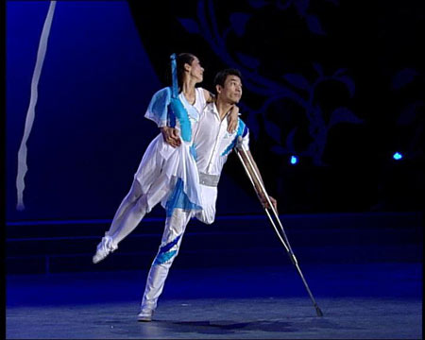
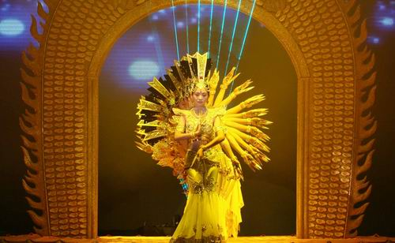
二、积极进取的人生态度
人生应乐观
看问题的角度
热爱生活，乐观向上
人生要进取
自强不息，有所作为

Slide 34
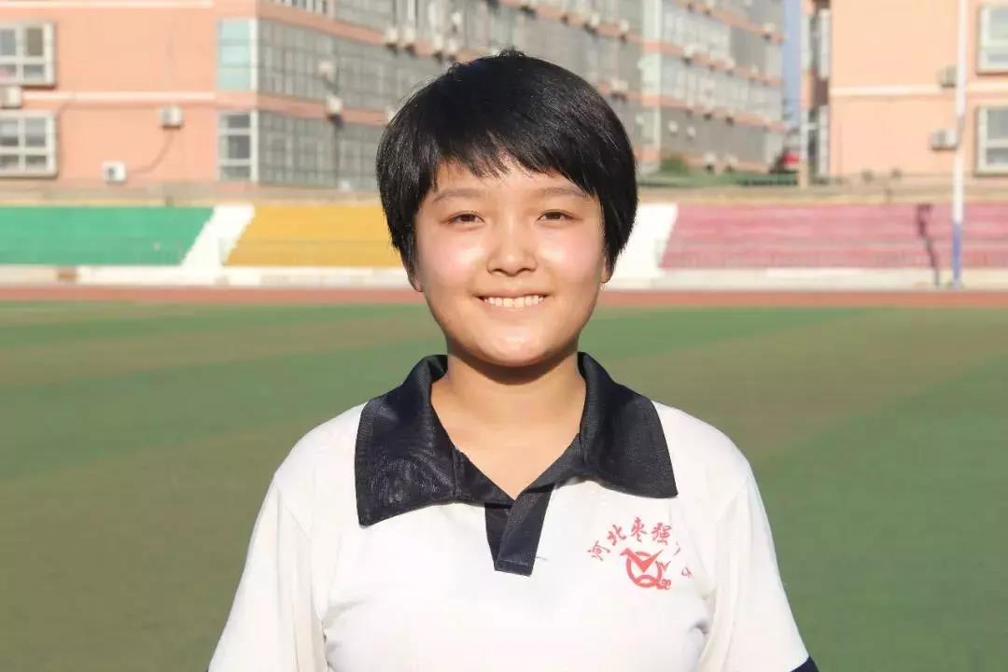
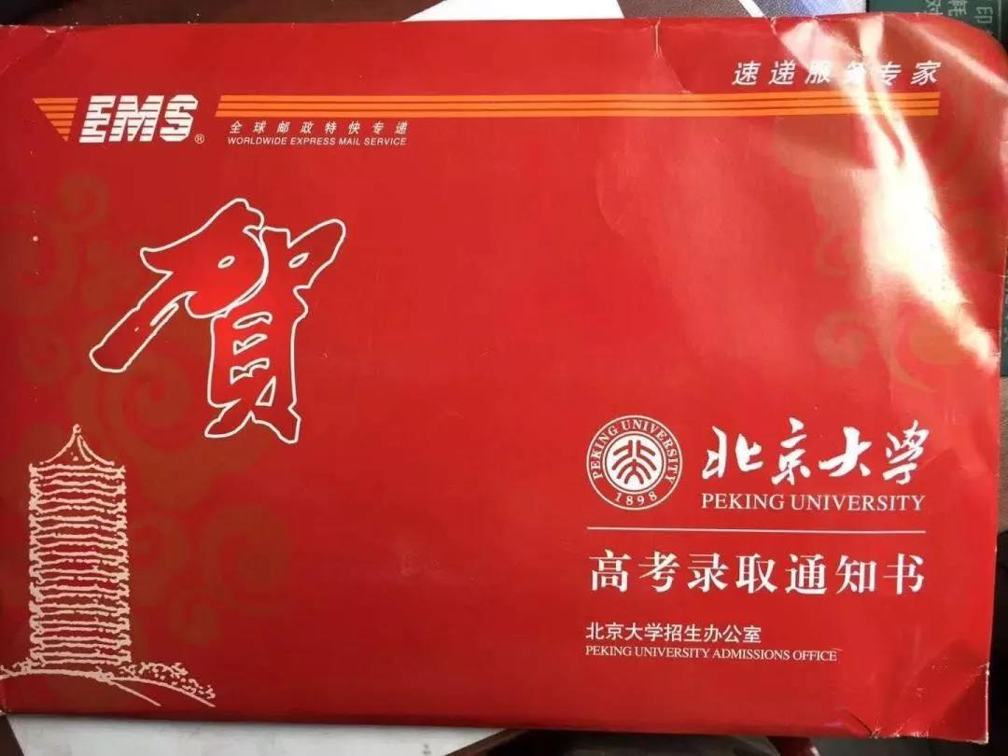
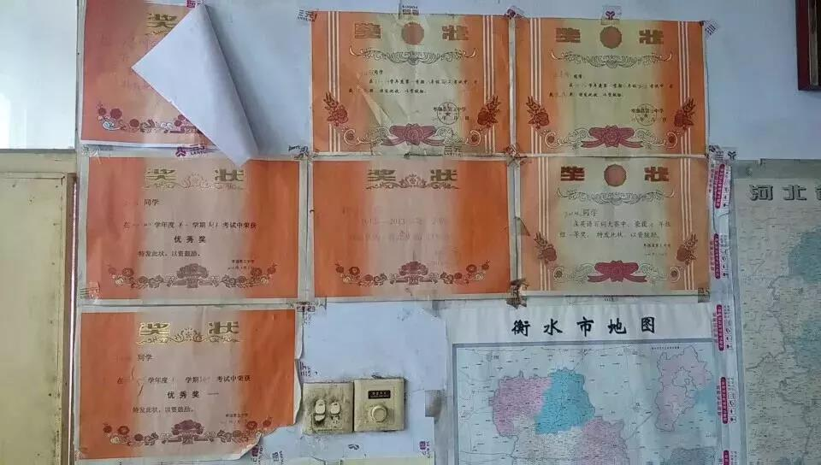
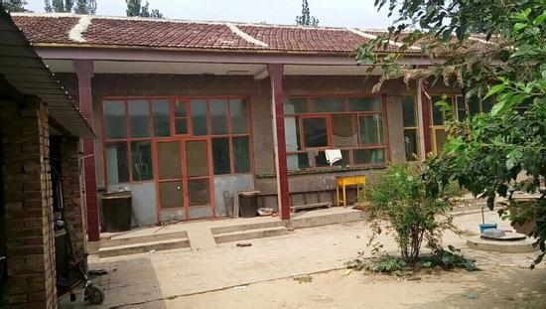
2018年707分考入北大女孩王心仪：感谢贫穷！
Notes:
王心仪：毕业于河北枣强中学。2018年高考考了707分，已被北大中文系录取。因一篇《感谢贫穷》被人熟知。出身寒门确热爱生活，积极乐观感动无数人。
案例出处：人民日报官微 2018年7月29日
https://mp.weixin.qq.com/s/ucdV3mUC_l9zg6m4g5spSA

Slide 35
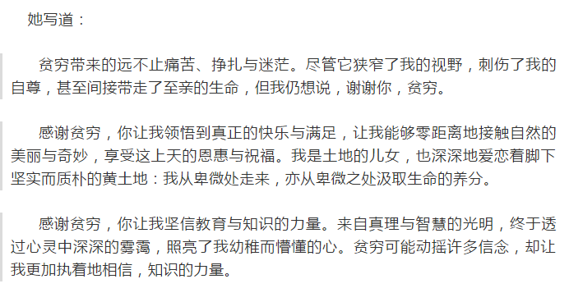
《感谢贫穷》节选
真正该感谢的是
那个面对贫穷永不屈服、积极乐观的自己！

Slide 36
二、积极进取的人生态度
“要么赶紧死，要么精彩的活着”
《中国达人秀第一季》
全国总冠军 刘伟
Notes:
刘伟：“断臂钢琴师”、音乐人、第一季《中国达人秀China’s Got Talent》总冠军。一句人生感悟“我的人生中只有两条路，要么赶紧死，要么精彩地活着！”被广为传颂，坚韧不拔、积极乐观的精神感动了全世界，外媒争相报道，成为世人心中新一代的“精神偶像”。10岁时因触电意外失去双臂，12岁学习游泳， 14岁获得全国游泳亚军，16岁学习打字， 19岁自学钢琴，仅用一年即可弹奏出相当于手弹钢琴7级水平的钢琴曲《梦中的婚礼》。2008年，与刘德华共同为奥运加油，合作歌曲《天意》。2010年，摘得东方卫视第一季《中国达人秀China’s Got Talent》总冠军。2011年，登上维也纳金色大厅演奏中国名曲《梁祝》,受邀前往英国伦敦与前首相夫人切丽布莱尔会面。

Slide 37
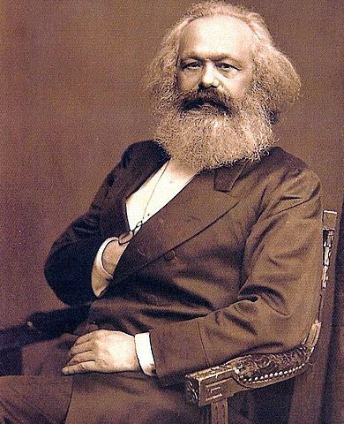
三、人生价值的评价与实现
马克思：
“价值这个普遍的概念是从人们对待满足他们需要的外界物的关系中产生的”
——《马克思恩格斯全集(第19卷)》

Slide 38
三、人生价值的评价与实现
什么是价值？
什么是价值观？
什么是人生价值？

Slide 39
三、人生价值的评价与实现
厘清几个概念
【价值】客体对主体需要的满足
【价值观】什么是价值、怎样评判价值、如何创造价值等问题的根本观点。
【人生价值】人的生活实践对于社会和个人所具有的作用和意义
39

Slide 40
三、人生价值的评价与实现
价值客体：人生实践活动
价值主体：人
人生价值
自我价值
社会价值
个体的人生活动对自身的生存和发展所具有价值，表现为个体对自身的物质和精神需要的满足程度。
个体的人生活动对社会、他人所具有的价值，其价值标准是个体对社会和他人的贡献。

Slide 41
三、人生价值的评价与实现
基础
自我价值
社会价值
保障

Slide 42
三、人生价值的评价与实现
钟扬从教30余年，
援藏16年，
收集了上千种植物的四千万颗种子，帮助西藏大学建成植物学研究团队。
Notes:
案例出处：人民网2017年09月26日
http://society.people.com.cn/n1/2017/0926/c1008-29560089.html

Slide 43
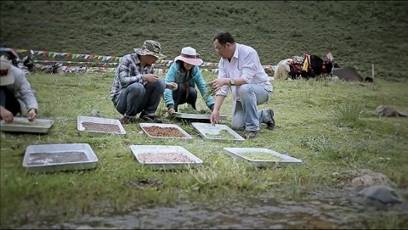
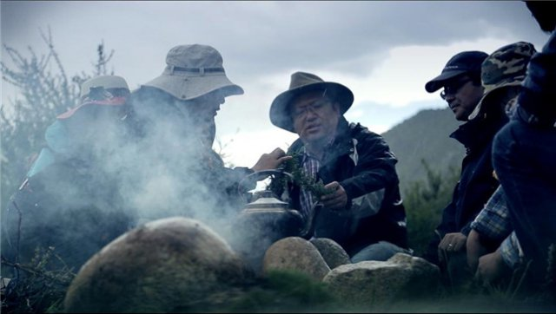
三、人生价值的评价与实现
“任何生命都有结束的一天，但我毫不畏惧。因为我的学生，会将科学探索之路延续；而我们采集的种子，也许在几百年后的某一天生根发芽，到那时，不知会完成多少人的梦想……”

Slide 44
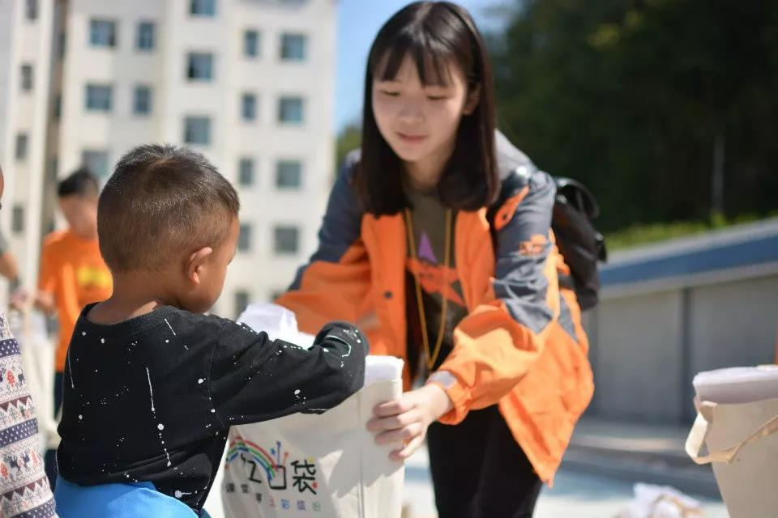
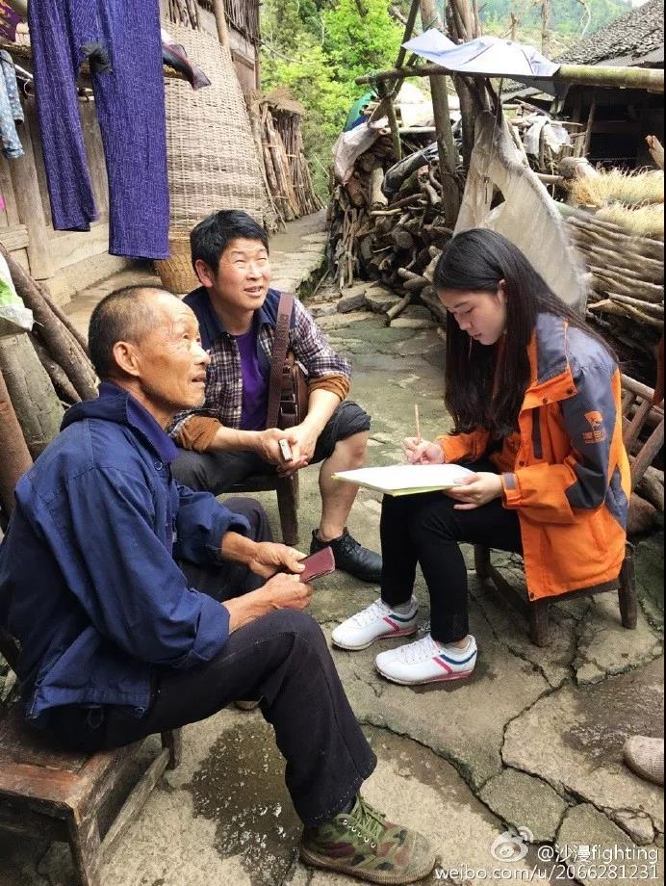
三、人生价值的评价与实现
吉首大学学生 殷沙漫
5年支教20多所小学，
这位90后小姐姐事迹被各大官微争相点赞!
Notes:
案例出处：央视新闻 官方微博 2018年7月2日

Slide 45
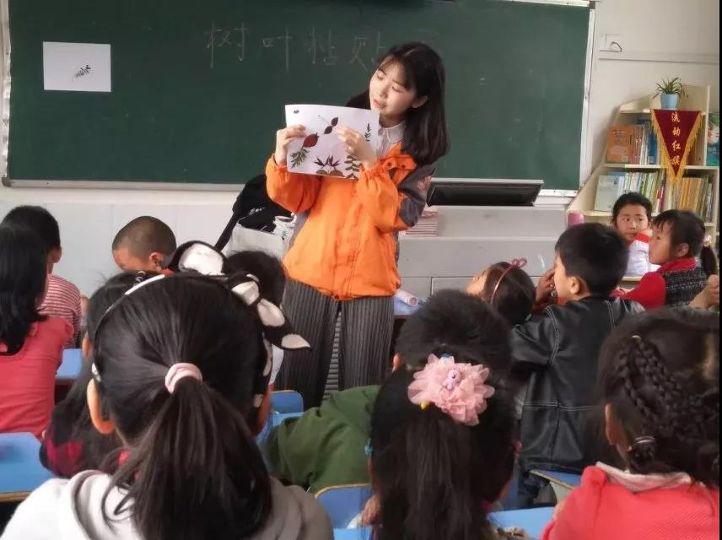
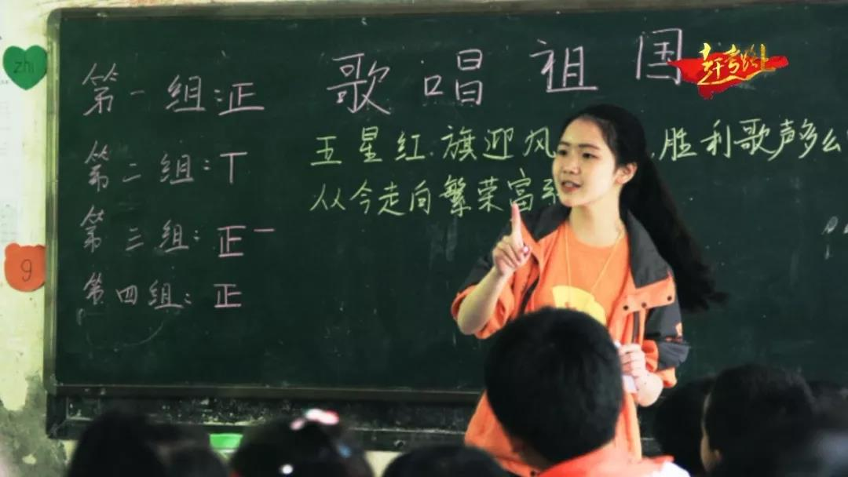
三、人生价值的评价与实现
从单打独斗到
带动全校千人参与公益
大学四年殷沙漫带领团队
走过湘西8县市
到访了30多个贫困苗寨
实地调查了170余个家庭
去过20余所山区小学支教

Slide 46
三、人生价值的评价与实现
“世界的改变不是少数人做了很多，而是每个人都做了一点点，我们种下一些种子，总有几颗能发芽，这就是我坚持的动力和意义。”

Slide 47
三、人生价值的评价与实现
评价人生价值的标准是什么？

Slide 48
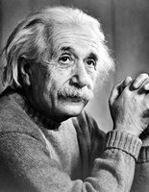
三、人生价值的评价与实现
一个人的价值，应当看他贡献什么，而不是看他取得什么。
——爱因斯坦

Slide 49
三、人生价值的评价与实现
（一）正确评价人生价值
1.人生价值的评价标准
【根本尺度】
看一个人的人生活动是否符合社会发展的客观规律，是否通过实践促进了历史的进步 。
【基本尺度】劳动与贡献
衡量人生价值的标准就是看一个人是否以自己的劳动和聪明才智为中国特色社会主义真诚奉献，为人民群众尽心尽力服务。

Slide 50
三、人生价值的评价与实现
（一）正确评价人生价值
2.人生价值的评价方法
能力有大小与贡献须尽力相统一
能力的大小、贡献的绝对值
物质贡献与精神贡献相统一
物质文明和精神文明都是社会发展进步的推动力量
坚持完善自身与贡献社会相统一
并不否认自我价值

Slide 51
三、人生价值的评价与实现
（二）人生价值的实现条件
社会客观条件
客观认识自己
能力和本领
坚持不懈
客观条件
主观条件
个体
自身条件
当前社会条件充分
发挥主观能动性
持之以恒

Slide 52
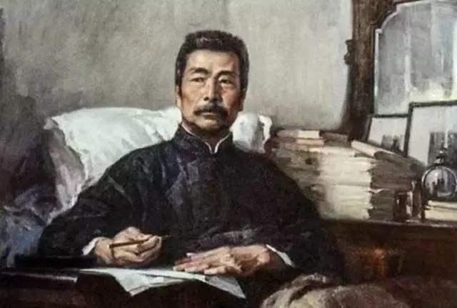
三、人生价值的评价与实现
1.实现人生价值要从社会客观条件出发
人生价值是在社会实践中实现的，人的创造力的形成、发展和发挥都要依赖于一定的社会客观条件。
鲁迅先生
弃医从文

Slide 53
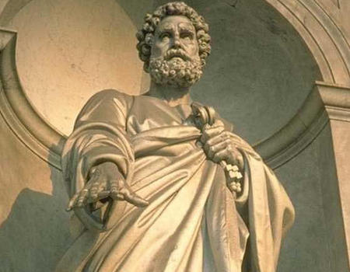
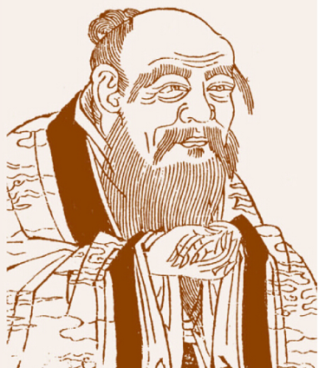
三、人生价值的评价与实现
2.实现人生价值要从个体自身条件出发
苏格拉底：
“认识你自己”
老子：
“知人者智，知己者明。”

Slide 54
三、人生价值的评价与实现
我是谁？我要做什么
我能做什么？我有什么？我没有什么？
定位准确
认识自我两种途径：
自我观察与评价
他人的评价

Slide 55
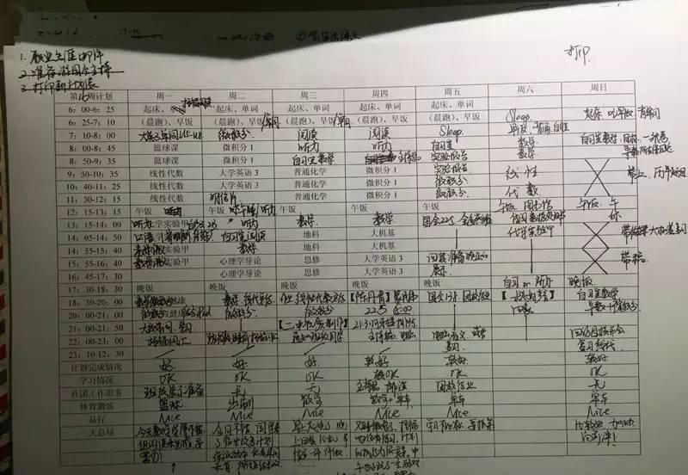
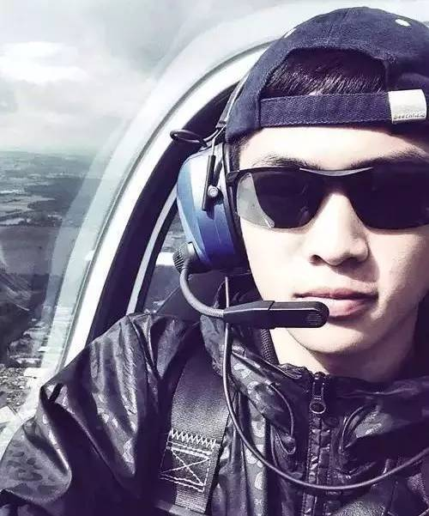
三、人生价值的评价与实现
3.不断增强实现人生价值的能力和本领
浙江大学学霸胡一捷作息表走红：
精确到分钟！最怕优秀的人比你还努力
胡一捷
Notes:
胡一捷：浙江大学竺可桢学院学生，浙江大学校拍栏目的创始人，国内校园潮牌OMC浙江大学负责人，2013年AIESEC组织树兰中学国际夏令营总负责人。因一份密密麻麻的作息表震惊了很多人。作息表的安排，从每天早上6点开始，一直到晚上12点半，一周每个时段的学习内容都精确到几点几分，学习状态可以说是争分夺秒。
案例出处：搜狐新闻 2017年01月06日

Slide 56
三、人生价值的评价与实现
4.持之以恒的坚持（意志力）
苏格拉底甩手的故事
有学生问哲学家苏格拉底，怎样才能学到他那博大精深的学问。苏格拉底听了并未直接作答，只是说：“今天我们只学一件最简单也是最容易的事，每个人尽量把胳膊往前甩，然后再尽量往后甩。”苏格拉底示范了一遍说“从今天起，每天做300下，大家能做到吗?”学生们都笑了，这么简单的事有什么做不到的?过了一个月，苏格拉底问学生们：“哪些人坚持了?”有九成的学生骄傲地举起了手。一年后，苏格拉底再一次问大家：“请告诉我最简单的甩手动作还有谁坚持了?”这时，只有一人举起了手。他就是后来的古希腊另一位大哲学家柏拉图!

Slide 57
第三节 创造有意义的人生
一、辩证对待人生矛盾
二、反对错误人生观
三、成就出彩人生
57

Slide 58
一、辩证对待人生矛盾
丰富而复杂的人生，是一个充满矛盾的过程。在实现人生价值的过程中，如何面对各种矛盾和问题呢？
人生生死相依，总有得与失，如何才能得到一个幸福的人生？
58

Slide 59
一、辩证对待人生矛盾
树立正确的
幸福观
树立正确的
得失观
树立正确的
苦乐观
幸福都是奋斗出来的。
“奋斗本身就是一种幸福。
只有奋斗的人生才称得
上幸福的人生。”
奋斗者是
精神最为富足的人，
也是最懂得幸福、
最享受幸福的人。
不要拘泥于个人利益
的得失；
不要满足于一时的得；
不要惧怕一时的失。
苦与乐既对立又统一，
又在一定条件下
可以相互转化。

Slide 60
一、辩证对待人生矛盾
树立正确的
生死观
树立正确的
顺逆观
正确认识、对待生
与死，体现人生境
界的高低；生命宝
贵，不让时间无谓
流逝，只有
“杀身成仁”
“舍生取义”
，才能“死
得重于泰山”，
创造自己
的精彩人生。
顺势而快上，
乘风而勇进；
处低谷而力争，
受磨难而奋进

Slide 61
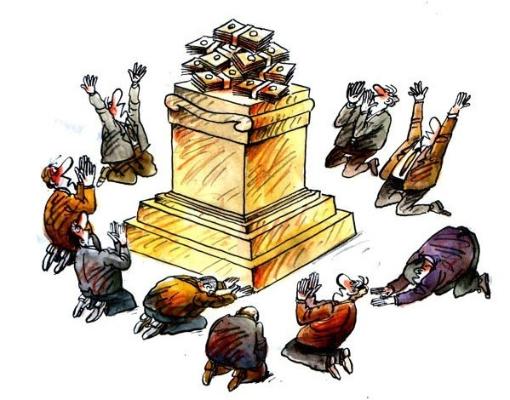
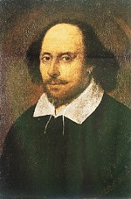
二、反对错误人生观
1、反对拜金主义人生观
拜金主义是一种认为金钱可以主宰一切，把追求金钱作为人生至高目的的思想观念。

Slide 62
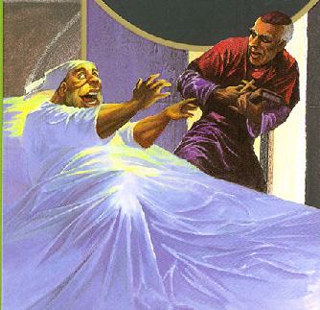
二、反对错误人生观
《守财奴》中的葛郎台

Slide 63
二、反对错误人生观
【讨论】如何正确看待金钱的作用？

Slide 64
正确的金钱观
二、反对错误人生观
正确的金钱观：应该承认金钱与人生有着密切关系， 合法取得金钱是人生幸福的重要条件，是实现人生价值的重要物质保证；要看到获得金钱的手段应该是正当的，合法的；更应该看到金钱不是人生的全部内容，不是人生价值的决定因素。
64

Slide 65
二、反对错误人生观
2、反对享乐主义人生观
享乐主义是一种把享乐作为人生目的，主张人生就在于满足感官的需求与快乐的思想观念。
65

Slide 66
二、反对错误人生观

Slide 67
二、反对错误人生观
3、反对极端个人主义人生观
个人主义是以个人利益为出发点和归宿的一种思想体系和道德原则，它主张个人本身就是目的，具有最高价值，社会和他人只是达到个人目的的手段。个人主义是生产资料私有制的产物，是资产阶级人生观的核心。
极端个人主义是个人主义的一种表现形式，它突出强调以个人为中心，在个人与他人、个人与社会的关系上表现为极端利己主义和狭隘功利主义。同学们应旗帜鲜明地予以反对。
67

Slide 68
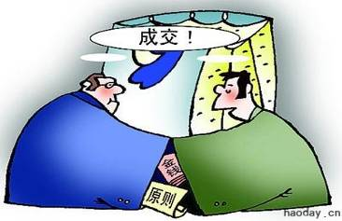
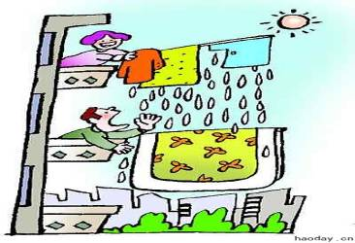
二、反对错误人生观

Slide 69
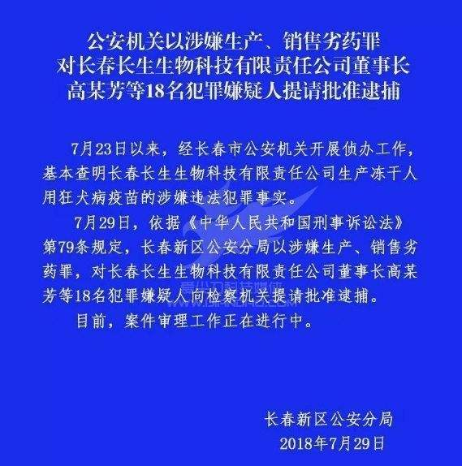
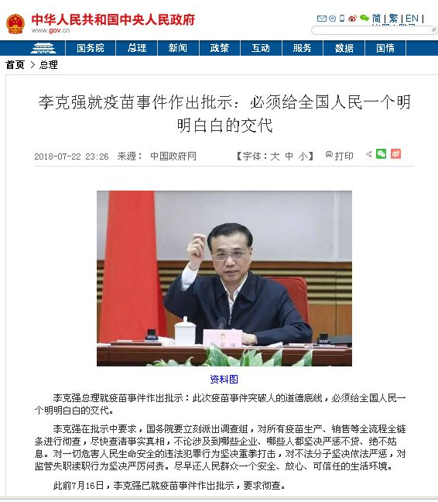
二、反对错误人生观
2018年长春长生生物狂犬疫苗

Slide 70
二、反对错误人生观
【讨论】个人主义的危害？

Slide 71
二、反对错误人生观
个人主义的危害：
第一，从出发点看，个人主义以自我为中心，片面强调个人、家庭的利益，而不顾他人、集体和社会的利益。它对人们的思想产生极大的腐蚀作用。
第二，从结果看，个人主义把个性解放、个性自由作为人生追求的惟一价值目标。它必然导致人与人之间的残酷斗争，危害社会稳定。
第三，个人主义片面强调个人兴趣、爱好的至上性，导致人们对社会主义的集体主义的信仰危机，我行我素，乃至违法犯罪而不能自拔。

Slide 72
错误人生观的共同的特征
二、反对错误人生观
第一，没有正确把握个人与社会的辩证关系；
第二，忽视或否认社会性是人的存在和活动的本质属性；
第三，对人的需要的理解极端、狭隘和片面，其出发点和落脚点都是一己之私利。
72

Slide 73
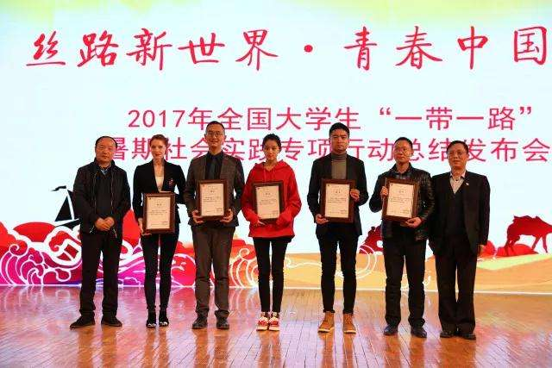
三、成就出彩人生
（一）与历史同向
历史只会眷顾坚定者、奋进者、搏击者，
而不会等待犹豫者、懈怠者、畏难者。
73

Slide 74
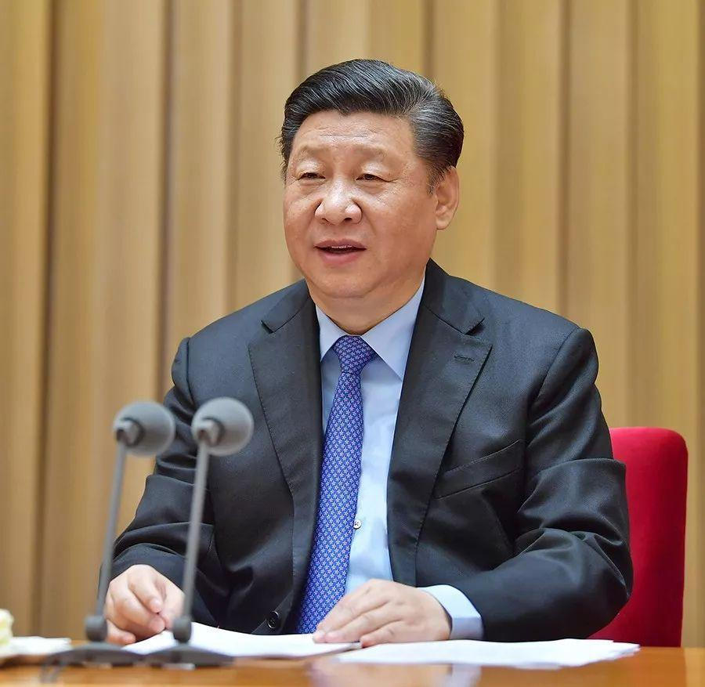
三、成就出彩人生
（二）与祖国同行
青年一代有理想、有本领、有担当，国家就有前途、民族就有希望。代表广大青年、赢得广大青年、依靠广大青年是我们党不断从胜利走向胜利的重要保证。中华民族伟大复兴的中国梦终将在一代代青年的接力奋斗中变为现实。
——习近平
（2018年在同团中央新一届领导班子成员集体谈话）

Slide 75
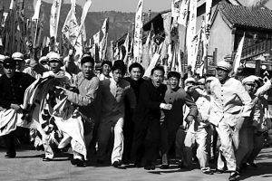
三、成就出彩人生
（二）与祖国同行
1919年·五四运动
五四精神是民族精神的集中体现

Slide 76
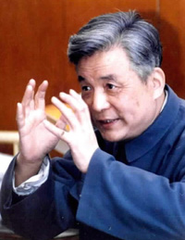
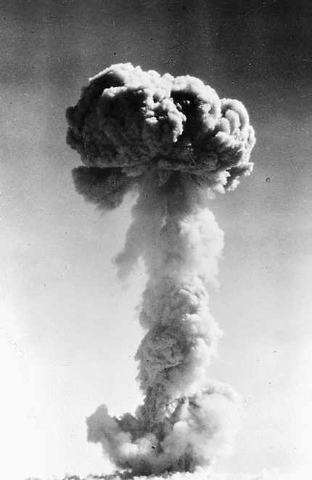
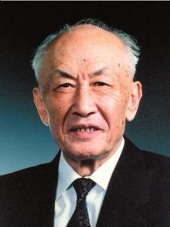
三、成就出彩人生
（二）与祖国同行
青年科学家·邓稼先、朱光亚等
响应新中国的号召，
冲破重重阻挠，
毅然回国

Slide 77
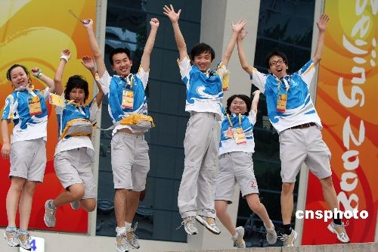
三、成就出彩人生
（二）与祖国同行
2008年·北京奥运青年志愿者
彰显青春精神，志愿服务奥运

Slide 78
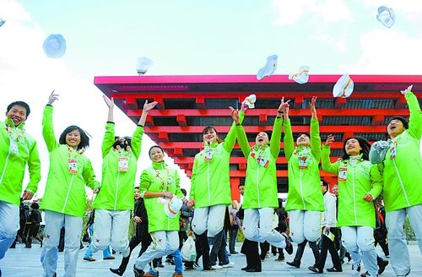
三、成就出彩人生
世界在你眼前,我们在你身边
2010年·
上海世博青年志愿者

Slide 79
三、成就出彩人生
从放羊娃到登顶世界足坛
1985年，卢卡·莫德里奇出生在克罗地亚一个叫“莫德里奇”的村落。
1990年，一名拍摄者去韦莱比特山腹地拍摄狼群的纪录片，却无意中拍摄到一个5岁的小莫德里奇。
1991年12月，克罗地亚战争爆发，塞尔维亚武装分子袭击了这个村落。
7岁的他，就显示出足球天赋，被推荐进职业俱乐部。整整奋斗了13年，总算有了自己家，不再是难民了。
2008年，他转会英超俱乐部热刺，来到世界足坛最高的联赛。

Slide 80
2012年8月，又转会到西班牙的皇家马德里俱乐部，登上了国际足坛的巅峰。
他来了之后，皇家马德里收获了12个冠军奖杯。
2018年世界杯，他在颁奖典礼上说：“荣获金球奖让我骄傲，但是，我更想捧起的奖杯是大力神杯，我想为克罗地亚这个国家赢得世界杯。今晚很不幸，这件事没能发生。”结尾处，莫德里奇加了一个词：“至今没有。”

Slide 81
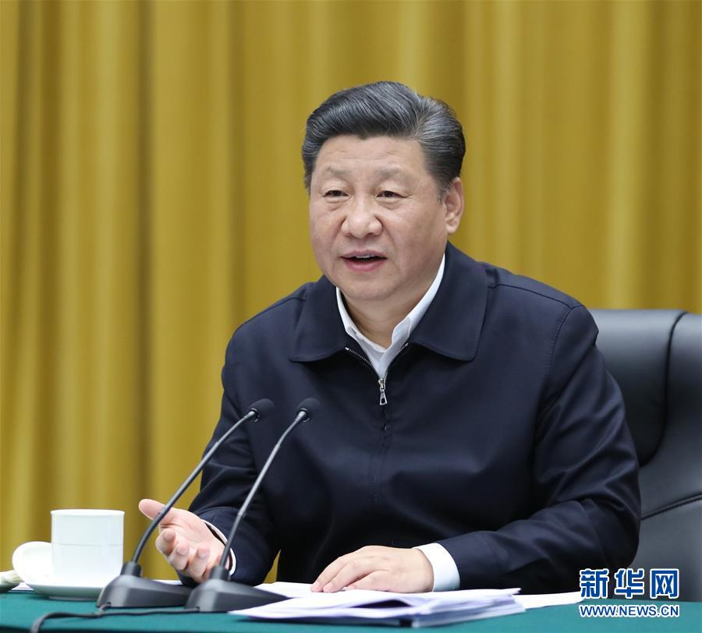
三、成就出彩人生
（三）与人民同在
人民群众是历史的创造者，是国家的主人。
81

Slide 82
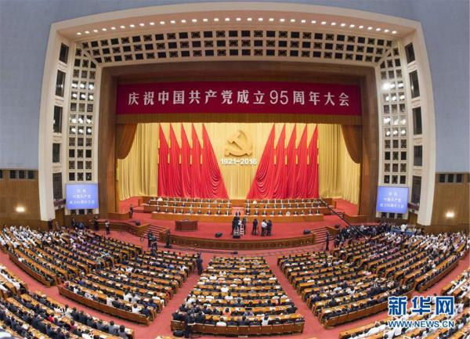
三、成就出彩人生
2016年7月1日，庆祝中国共产党成立95周年大会在北京人民大会堂隆重举行。习近平强调，我们党已经走过了95年的历程，但我们要永远保持建党时中国共产党人的奋斗精神，永远保持对人民的赤子之心。

Slide 83
三、成就出彩人生
社会实践是科学理论、创新思维的源泉，是检验真理的试金石，也是青年锻炼成长的有效途径。
主观世界
人生的潜 在 价 值
美好的人生目标
社会实践
物质财富
精神财富
客观世界

Slide 84
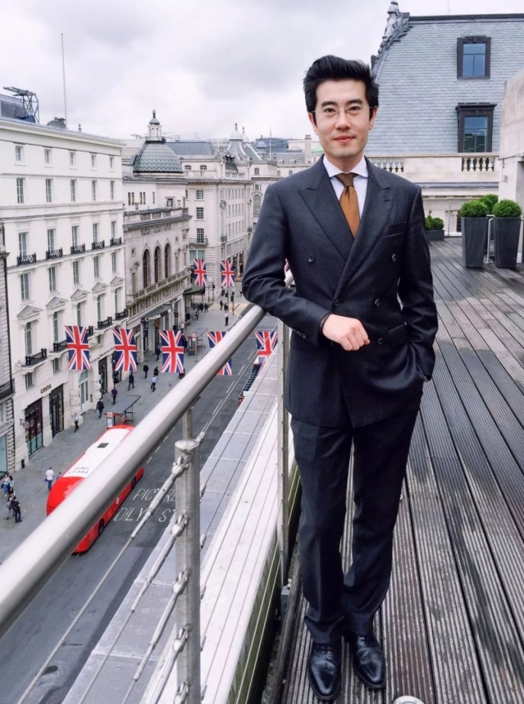
英国毕马威历史上首位华人合伙人
三、成就出彩人生
在模糊的大方向下始终保持短期的明确目标。
2001年王浩宇毕业于我校外语学院英语专业。
2007年加入澳大利亚毕马威公司担任管理顾问。
2010年因内部交换项目到毕马威伦敦所工作至今，并于2015年升为英国毕马威历史上第一位华人合伙人。

Slide 85
青年是标志时代的最灵敏的晴雨表，时代的责任赋予青年，时代的光荣属于青年。
在当今中国，最重要的社会实践就是：
全面建成小康社会、加快推进社会主义现代化强国、实现中华民族伟大复兴的实践。

Slide 86
【拓展阅读】
“2016年中国90后十大富豪榜”公布，17岁的王俊凯名列第六，年仅17岁身价已达人民币2.48亿元。

Slide 87
【拓展阅读】
王俊凯，1999年9月21日生于中国重庆，中国内地流行乐男歌手、影视演员、TFBOYS队长。
2010年底成为TF家族练习生 ，一年后其他学员陆续退出，只有王俊凯坚持下来，TF家族因此得以存续。2012年2月，翻唱《囚鸟》被优酷等网站推荐走进大众视野。2013年8月6日，与王源、易烊千玺组成组合TFBOYS正式出道，王俊凯担任组合队长 。2015年5月，王俊凯参加在人民大会堂举办的共青团中央优秀青年座谈会 ；7月参加“中华全国学生联合会第26次代表大会”，同时兼任学生会副会长和五四优秀青年并登上当日新闻联播报道 。

Slide 88
【拓展阅读】
2016年2月首次登上央视春晚 ；2016年度90后十大影响力人物 。2017年1月登央视鸡年春晚 ；3月被联合国环境规划署、大自然保护协会、国际爱护动物基金会联合授予“青年行动先锋”；8月登《时尚芭莎》九月刊下慈善双封，成为其史上年龄最小单人封面人物 ；9月考入北京电影学院表演系本科班。12月荣获《中国新闻周刊》“影响中国”2017年度演艺人物 。
2018年2月15日登上央视狗年春晚；4月被联合国环境规划署任命为“联合国环境署亲善大使”；7月6日，受邀出席生态文明贵阳国际论坛。

Slide 89
【作业与思考】
改革开放以来，我国经济社会发展取得的巨大成就，中国特色社会主义制度的自我完善和发展，为人们实现人生价值提供了有利条件和机遇。广大青年如何利用这有利的社会条件成就出彩人生？

Slide 90
【结束语】
人生，从自己的哭声开始，
在别人的眼泪里结束。
这中间的时光，就叫做幸福。
人活着，当哭则哭，声音不悲不苦，
为国为民啼出血路。
人死了，让别人洒下诚实的泪，
数一数，那是人生价值的珍珠。

Slide 91
谢 谢！

